Slide 1
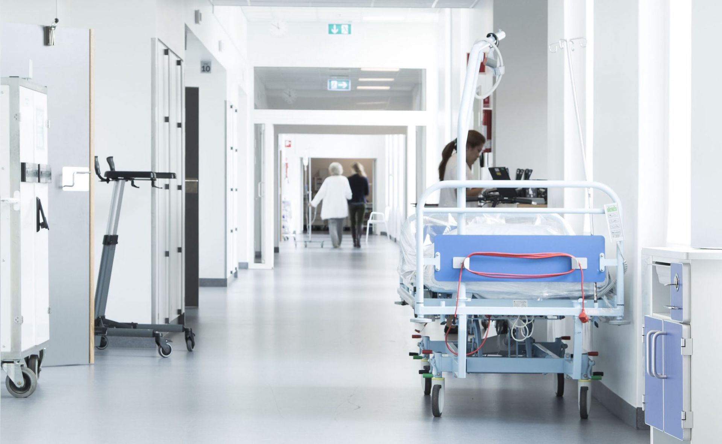


ĐẠI HỌC ĐÀ NẴNG TRƯỜNG ĐẠI HỌC BÁCH KHOA KHOA CƠ KHÍ
HỘI NGHỊ SINH VIÊN NGHIÊN CỨU KHOA HỌC Đề tài: THIẾT KẾ THIẾT BỊ GIÁM SÁT NHỊP TIM VÀ NỒNG ĐỘ OXY TRONG MÁU
GVHD: TS. Đặng Phước Vinh
SVTH: Nguyễn Văn Thọ 18CDT1
Từ Quang Đức 18CDT1
Nguyễn Đức Bình 18CDT1
Lưu Văn Huỳnh 18CDT1

Slide 2

Nội dung
1
Đặt vấn đề
2
Mục tiêu nghiên cứu
3
Kết quả nghiên cứu
4
Hướng phát triển và kết luận

Slide 3
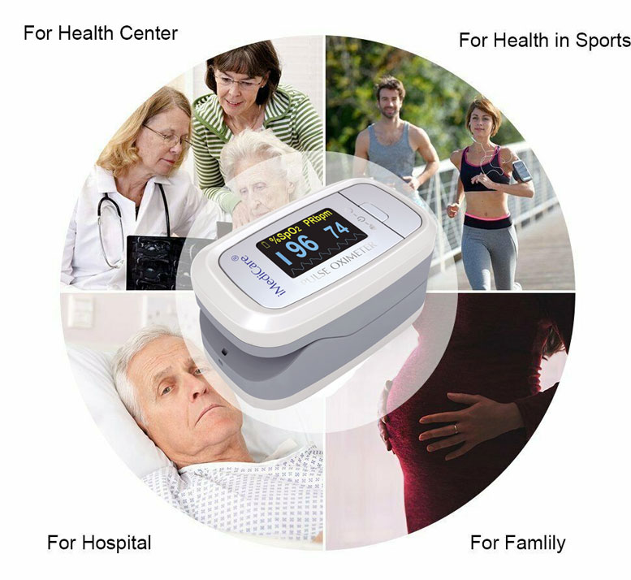
Đặt vấn đề

Slide 4

Đặt vấn đề
Tình hình dịch bệnh đang diễn ra phức tạp

Slide 5
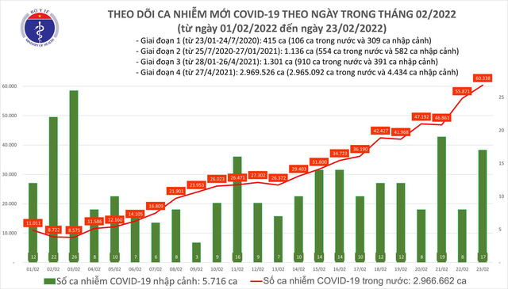
Đặt vấn đề
Số ca nhiễm Covid không ngừng tăng

Slide 6
Mục tiêu nghiên cứu
1
Tạo ra thiết bị đo HR và SpO2
2
Giám sát từ xa trên Web
3
Tính chính xác cao
4
Nhỏ gọn và tiện lợi

Slide 7
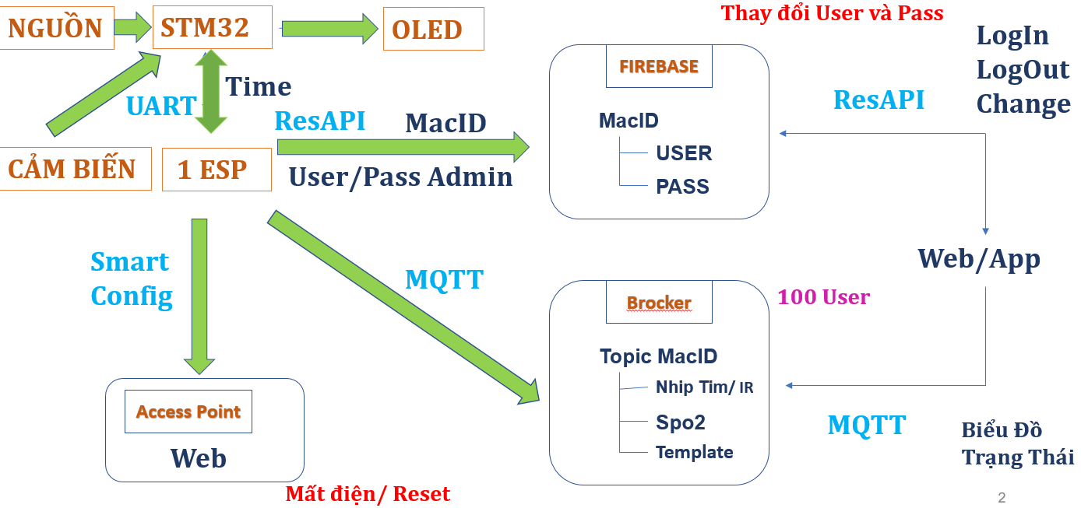
Kết quả đạt được
Sơ đồ khối

Slide 8
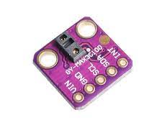
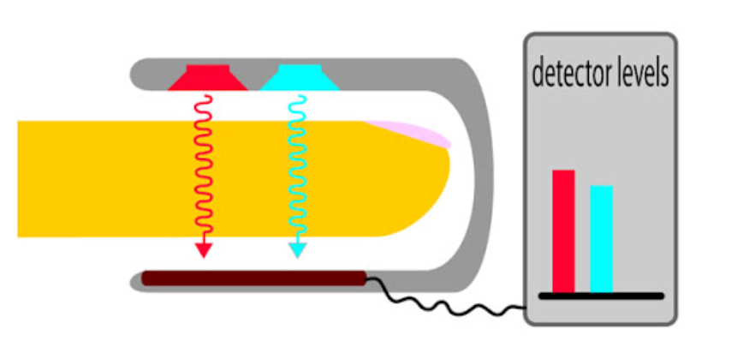
Kết quả nghiên cứu
Phương pháp đo HR và SpO2
Cảm biến Max30100
Ánh sáng phát ra từ cảm biến

Slide 9
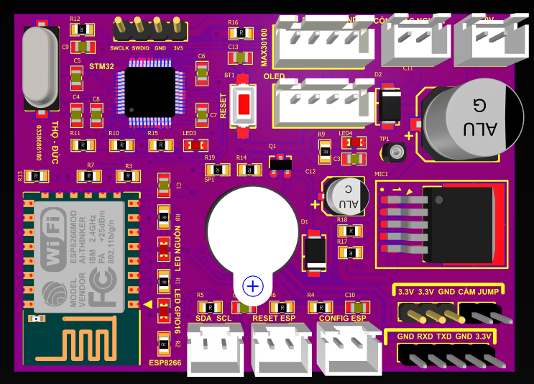
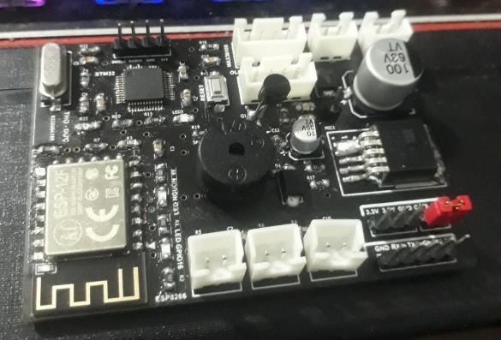
Kết quả nghiên cứu
Kích thước mạch 70x50mm

Slide 10
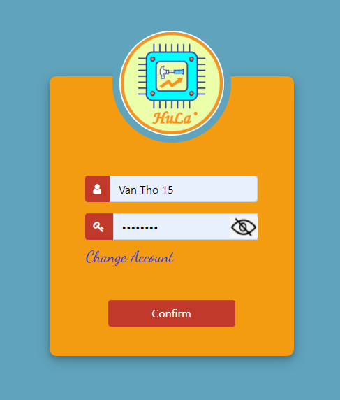
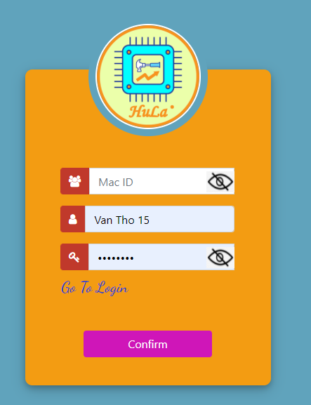
Kết quả nghiên cứu
Giao diện đăng nhập và đăng kí

Slide 11
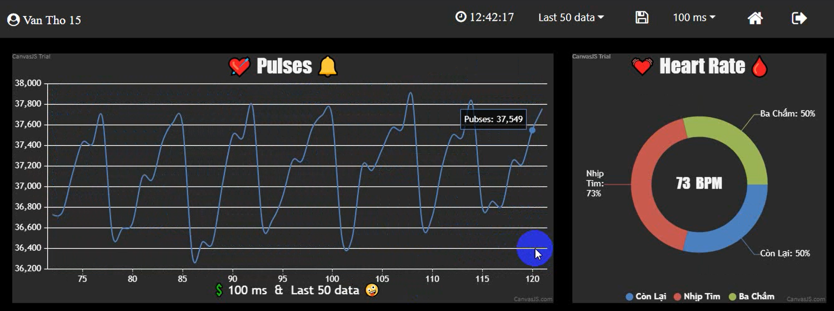
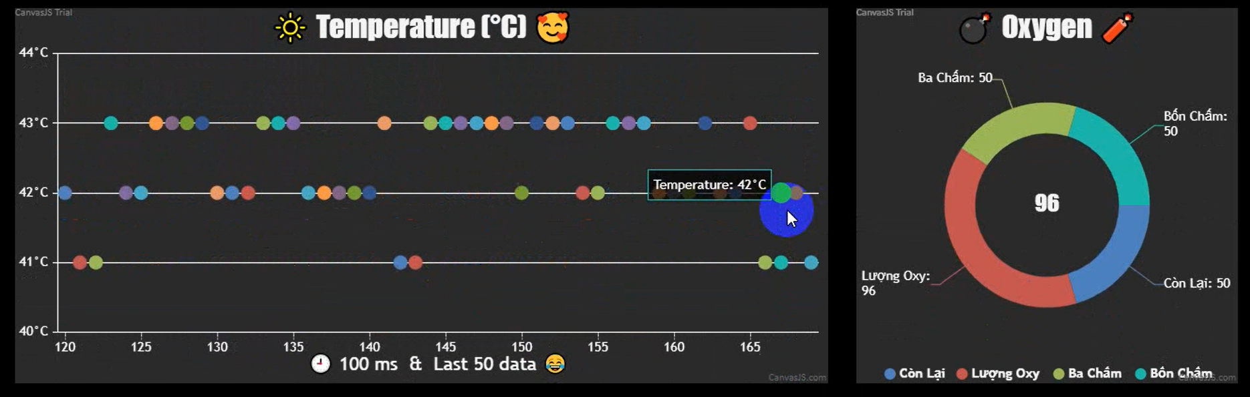
Kết quả nghiên cứu
Hiển thị chỉ số nhịp tim và nồng độ oxy trong máu trên Web

Slide 12
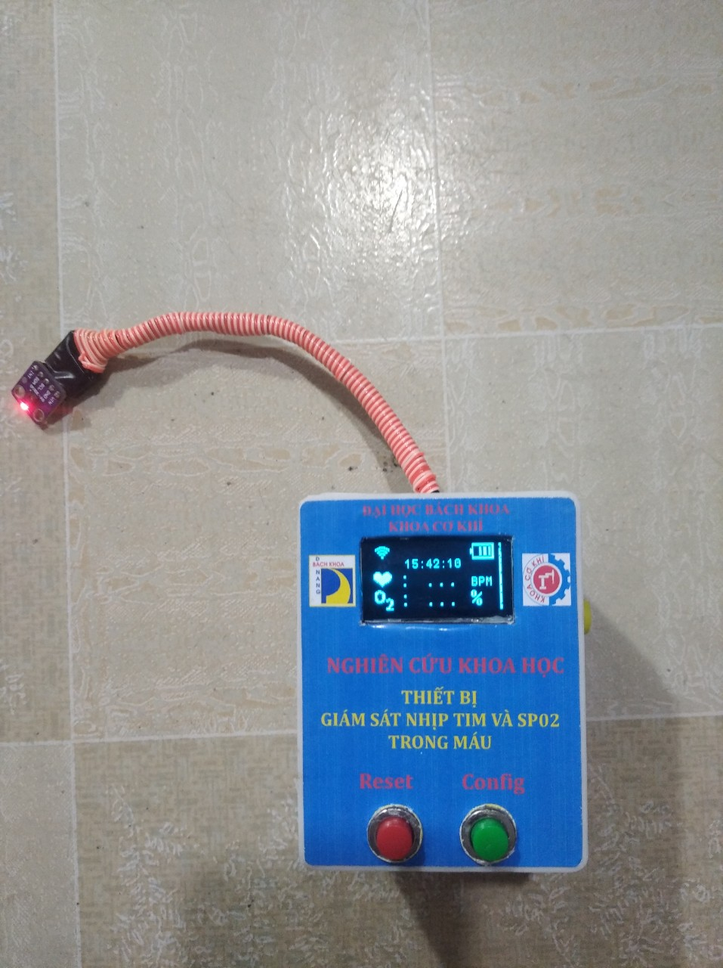
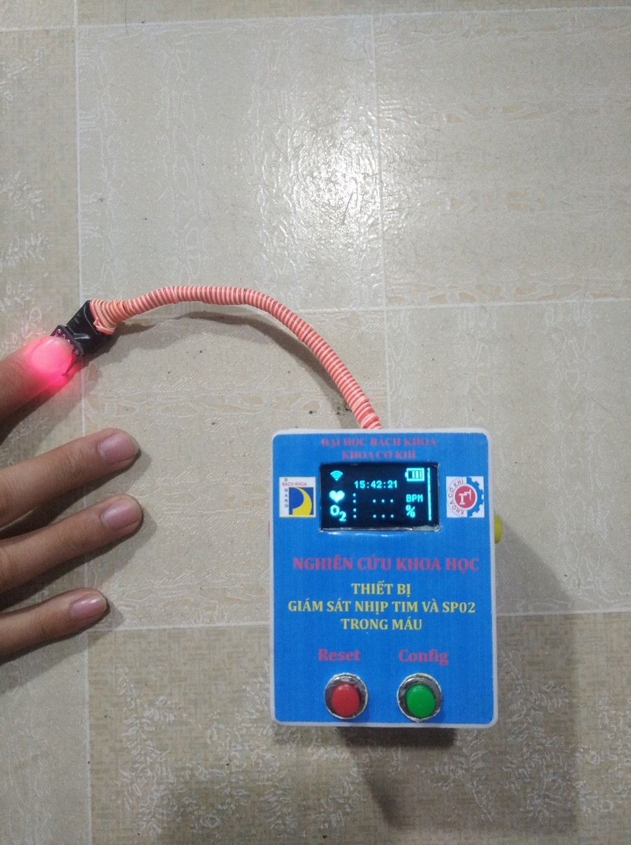
Kết quả nghiên cứu
Sản phẩm thực tế

Slide 13
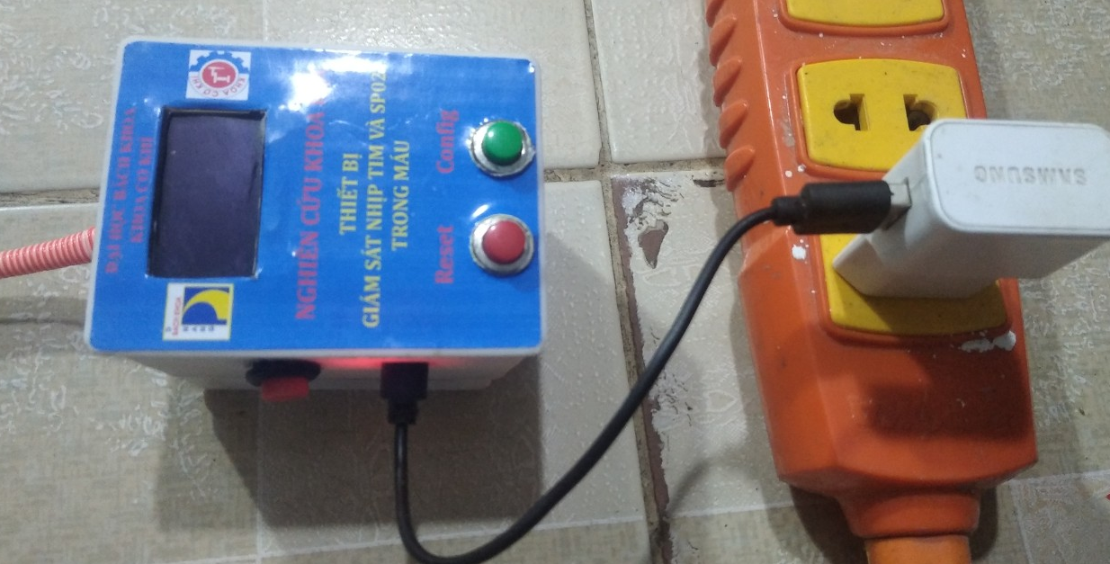
Kết quả nghiên cứu
Thiết bị có thể sạc pin

Slide 14
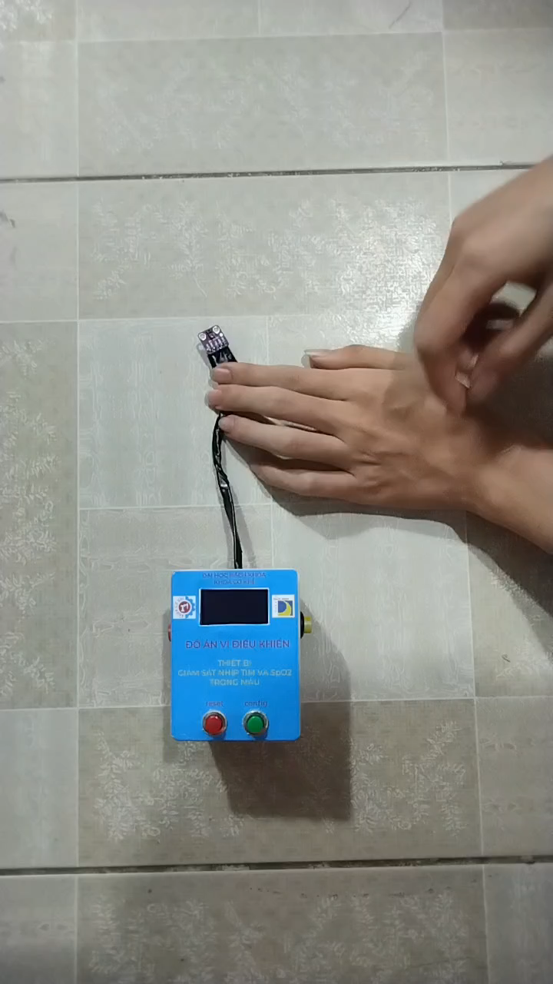
Video

Slide 15

Video

Slide 16
Hướng phát triển và kết luận
Tính thẩm mỹ cao
Ổn định và chính xác hơn
Thiết bị nhỏ gọn

Slide 17
Hướng phát triển và kết luận
Nghiên cứu này đã thiết kế thành công thiết bị giám sát nhịp tim và nồng độ oxy trong máu
Góp phần nhanh chóng giải quyết vấn đề thiếu thiết bị chăm sóc sức khỏe lúc dịch bùng phát
Đồng hành cùng xã hội chống lại những nguy hại từ đại dịch.

Slide 18
Cảm ơn mọi người đã theo dõi

